Slide 1
Объединенный институт ядерных исследований
Critical parameters of YBCO superconductive tapes irradiated with high-energy particles
I.A. Svito, J.V. Kasiuk, M.S. Novikov, S.I. Tyutyunnikov
 | Belarus, Minsk, Bobruyskaya st. 5 (Faculty of Physics of the Belarusian State University)

Slide 2
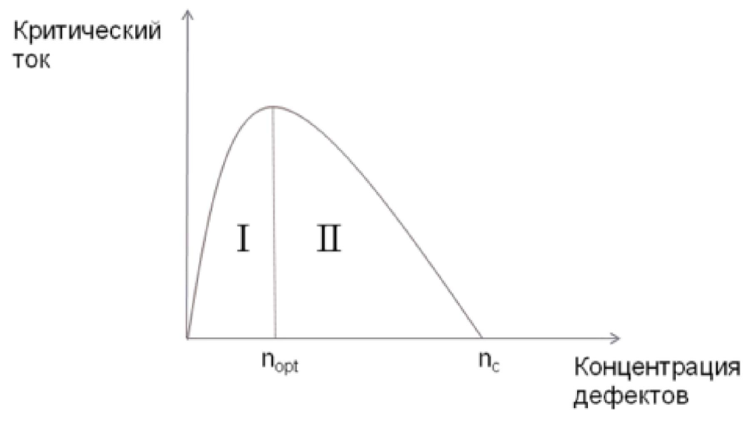
Motivation
The relevance of the study is due to the development of HTSC tapes with artificial pinning centers for the creation of magnetic resonance tomographs, inductive energy storage devices, particle accelerator magnets, and other installations operating at liquid nitrogen temperature.
The study of the radiation resistance of superconducting materials is of fundamental importance from the point of view of their use for magnets in nuclear installations operating at liquid nitrogen temperatures.
Notes:
Актуальность исследования обусловлена разработкой лент ВТСП с искусственными центрами пиннинга для создания магниторезонансных томографов, индуктивных накопителей энергии, магнитов ускорителей частиц и других установок, работающих при температуре жидкого азота.
Изучение радиационной стойкости сверхпроводящих материалов является принципиально важным с точки зрения их использования для магнитов ядерных установок работающих при температурах жидкого азота.

Slide 3
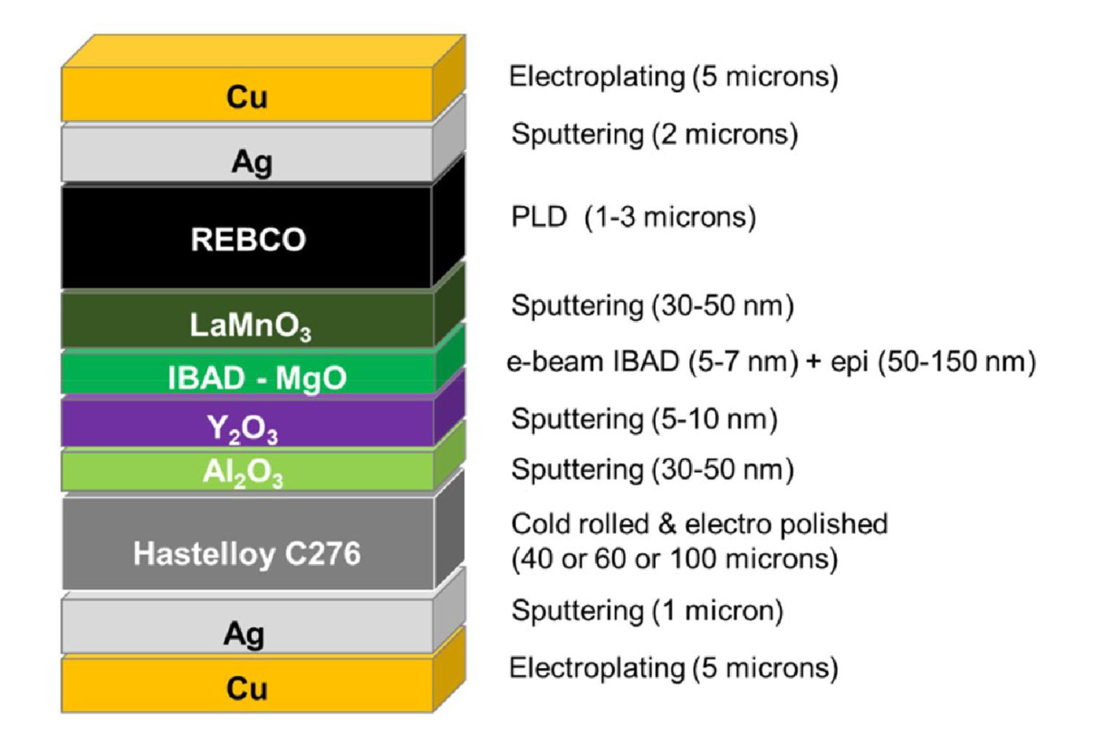
Object
YBa₂Cu₃O_{x}
- SuperOx Inc.
HTS- init
1i-n-660MeV
2i-n-300MeV
3i-p-300MeV
N1- doped Y
F=10¹³ - 10¹⁴/cm²
Fig1. Layer-by-layer structure of 2G HTS (SuperOx Inc.)
Notes:
Несколько промежуточных «буферных» слоев необходимы для предотвращения химического взаимодействия ВТСП и подложки и задания необходимой базисной текстуры. Поверхностный металлический защитный слой предохраняет ВТСП от взаимодействия с парами воды и CO2
воздуха, служит защитой от механических повреждений.
Распространенными и «вредными» являются кристаллиты побочной а-ориентации. Существующие подходы к снижению количества а-ориентированных кристаллитов на поверхности растущей пленки имеют ограниченное действие и перестают работать при толщине пленки ВТСП порядка 1,5 мкм. длине когерентности (ξab ≈ 2 нм, ξc ≈ 0,4 нм)

Slide 4
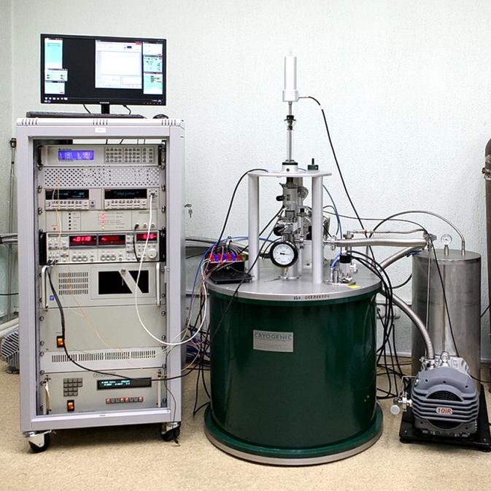
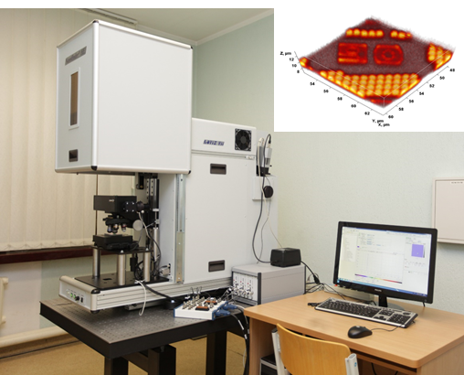
Experimental equipment CFHFMS, confocal Raman spectrometer, XRD, EDX
Main characteristics
Temperature range – 1.7 - 300 K;
Temperature stability – 0.005 K;
Magnetic field - 8 T;
Current-voltage characteristics;
Electrical resistance; Magnetoresistance;
Hall coefficient;
Impedance in the frequency range 20 Hz-30 MHz
Magnetic moment and magnetic susceptibility;
Thermopower (Seebeck coefficient);
Thermal conductivity and thermal diffusivity;
local analysis by Raman and photoluminescence spectroscopy • 4 lasers (355, 473, 532 and 785 nm) • high spectral resolution (up to 0.01 nm) • spatial resolution of up to 200 nm (lateral) / 500 nm (vertical) • highly-sensitive cooled photodetector (operating spectral range – 330-1100 nm) • close-cycle cooling system for cryogenic measurements (down to 20 K) • special cell for measurements at elevated temperatures (up to 800 K)

Slide 5
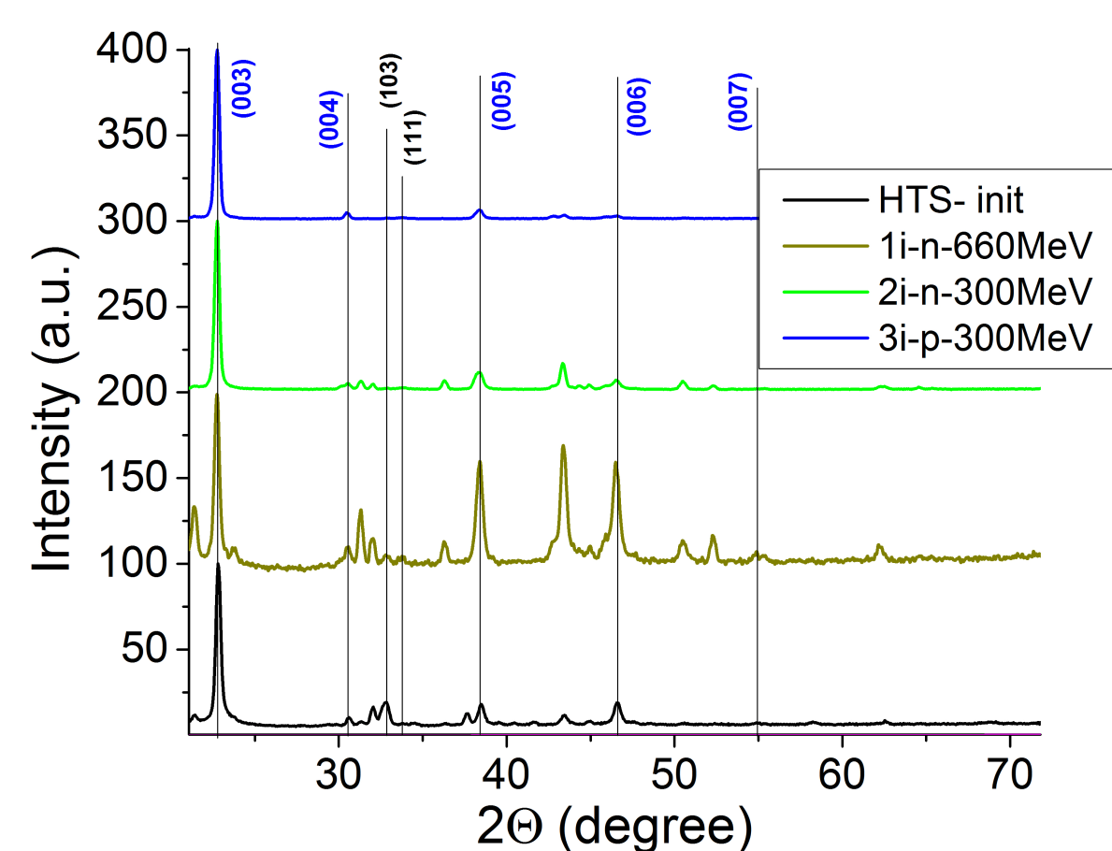
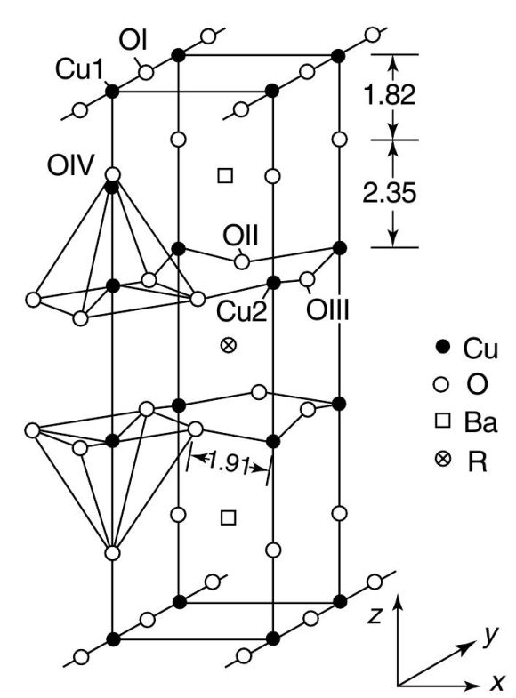
Structure YBa₂Cu₃O_{x}
Fig2. XRD analysis YBa₂Cu₃O_{x}
O-YBCO
Notes:
длина когерентности (ξab ≈ 2 нм, ξc ≈ 0,4 нм)

Slide 6
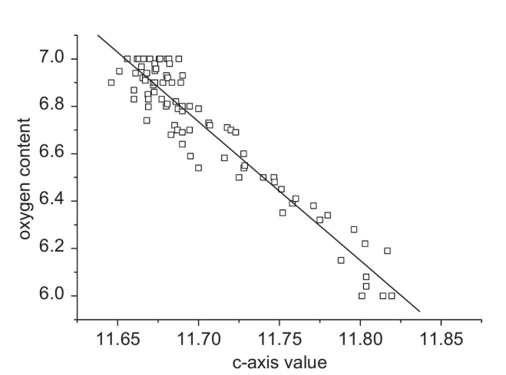
Structure YBa₂Cu₃O_{x}
x = (7-δ) = 75.250 – 5.856c
 | c, A | c, A | c, A | c, A
Miller | HTS-init | 1i-n-660MeV | 2i-n-300MeV | 3i-p-300MeV
(003) | 11.681 | 11.722 | 11.717 | 11.716
(004) | 11.681 | 11.70 | 11.71 | 11.715
(005) | 11.685 | 11.714 | 11.726 | 11.720
(006) | 11.685 | 11.704 | 11.701 | 11.718
x | 6.83 | 6.7 | 6.64 | 6.63
Fig3. XRD analysis of YBa₂Cu₃O_{x}
* Benzia P., Bottizzoa E., Rizzi N. Oxygen determination from cell dimensions in YBCO superconductors // Journal of Crystal Growth, 2004, vol.269, p. 625–629.

Slide 7
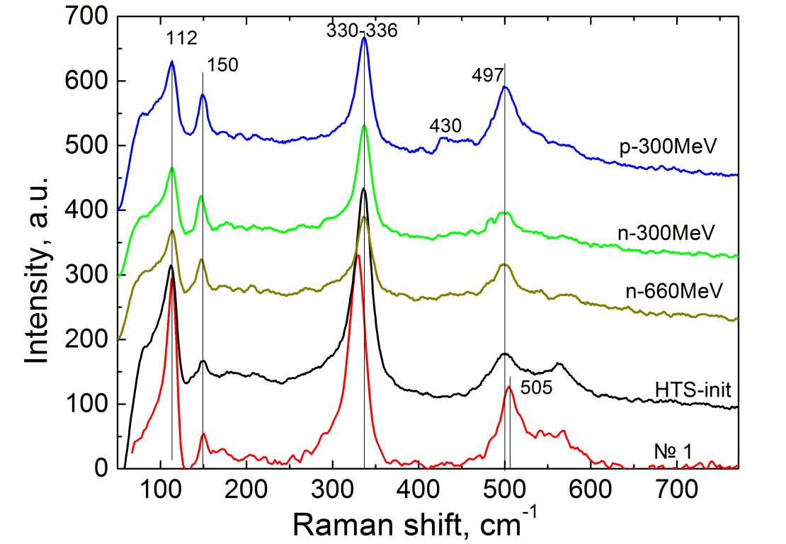
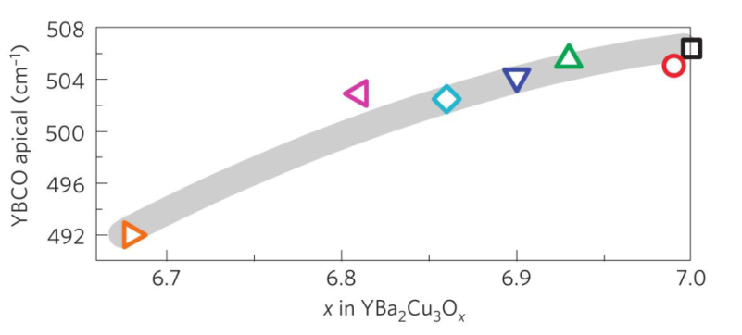
Raman spectra of YBa₂Cu₃O_{x} layer
112 cm⁻¹ - (Ba) -- о-YBCO
150 cm⁻¹ - (Cu2)
336 cm⁻¹ - antiphase centrosymmetric mode(O2+/O3-)- о-YBCO
435-450 cm⁻¹ – sinphase centrosymmetric mode(O2+/O3+)-т-YBCO
500 cm⁻¹ (O1) – is sensitive to x
Fig 4. Raman spectra of YBCO tapes: 532nm-600-100x-0.2mW
N1 - x ≈ 6.9
HTS- init - x ≈ 6.8
n-660MeV, n-300MeV, p-300MeV
x ≈ 6.75
* Driza, N., Blanco-Canosa, S., Bakr, M. et al. Long-range transfer of electron–phonon coupling in oxide superlattices. Nature Mater 11, 675–681 (2012).
Notes:
Пик около 112 см⁻¹ в литературе приписывается колебательной моде бария (Ba). Его высокая интенсивность по отношению к интенсивности пика при 150 см⁻¹ характерна для о-YBCO и указывает на высокую степень легирования кислородом. Для т-YBCO в литературе наблюдается обратное поведение.
Пик около 150 см⁻¹ – мода меди-2 (Cu²), положение его зависит от уровня легирования кислородом. Так для т-YBCO этот пик смещается в сторону меньших рамановских сдвигов (к 140 см⁻¹).
Наличие высокоинтенсивного пика около 336 см⁻¹ (противофазная центросимметричная мода (O²⁺/O³⁻)) связывают с участием атомов кислорода в плоскостях CuO2, которые фактически определяют сверхпроводящий ток. Сдвиг этого пика к 330 см⁻¹ может указывать на наличие напряжений растяжения в пленке.
Отсутствие пика при 435-450 см⁻¹ (Синфазная центросимметричная мода (O²⁺/O³⁺)), что указывает на отсутствие фазы т-YBCO в структуре ВТСП лент, которая не несет вклад в сверхпорводимость.
Пик при 500 см⁻¹ (мода O⁴) не должен наблюдаться в перпендикулярной геометрии возбуждения. Его наличие указывает на то, что пленка имеет домены наклонных зерен YBCO, состояние, которое имеет тенденцию уменьшать свойства транспортного тока. Мода около 500 см⁻¹ (мода O¹) очень чувствительна к сдвигу концентрации кислорода. Положение этого пика увеличивается от 475 до 505 см⁻¹ при увеличении легирования кислородом YB₂Cu₃O_{х} с 6 до 7. Полученное значение 505 см⁻¹ для исходной ленты №1 характерно для x>6.9. значение 498 см⁻¹ для остальных лент может соответствовать x ≈ 6.75.

Slide 8
Critical parameters of YBa₂Cu₃O_{x}
H_{C2} = H_{irr}
H_{irr} = H_{irr0}(1 − T/T_{c0})^{n}
Ginzburg–Landau approach
J_{C} = J_{C0}(1 − T/T_{c0})^{n}
T_{C0} is the critical temperature
at zero external field and current
H_{irr0} is the irreversibility field at 0 K
J_{C0} is the critical current at 0 K
n is the exponent, which depends on vortex properties

Slide 9
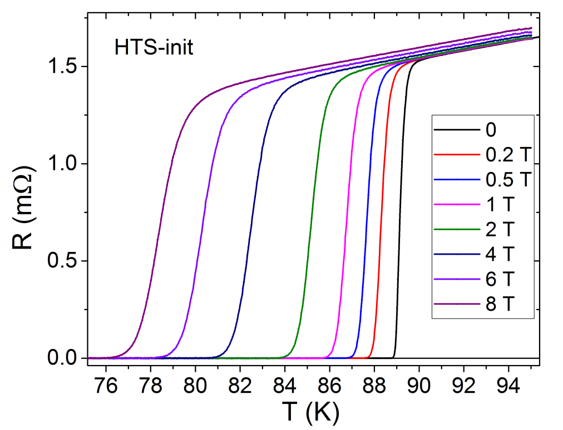
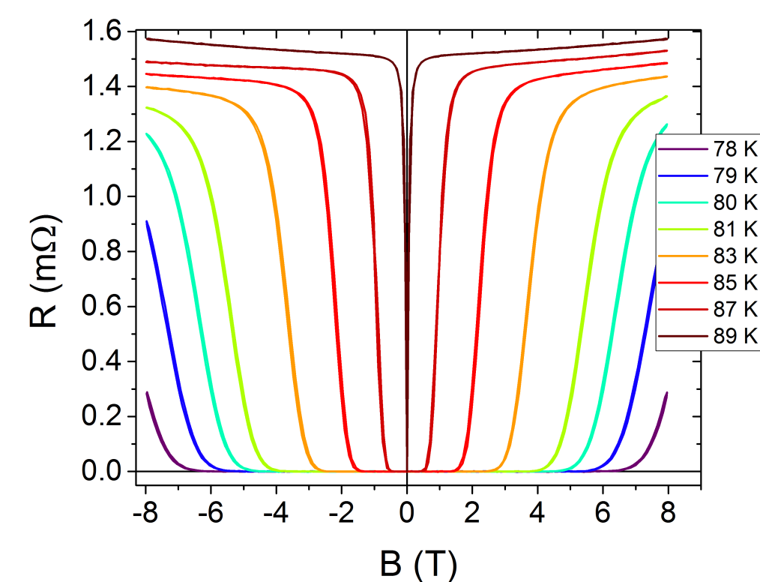
Magnetic Field - Temperature
T_{C} (B)
T_{C0}
B_{C} (T)
Fig 4. Temperature and magnetic field dependences resistance of the HTS-init film
T_{C0} is the critical temperature at zero external field
T_{C}(B) is the critical temperature at certain field B
B_{C}(T) is the critical field at certain temperature T

Slide 10
Magnetic Field - Temperature
HTS-init
N1
Fig 5. temperature dependences of the critical field B_{irr} (T)
B_{irr0} = 121 T
B_{irr0} = 169 T
B_{irr} = B_{irr0}(1 − T/T_{c0})^{n}
n is the exponent, which depends on vortex properties
n < 1 for LTS (pinning force is rather weak, vortex creep)
n > 1 for HTS (strong pinning force, vortex glass structure)

Slide 11
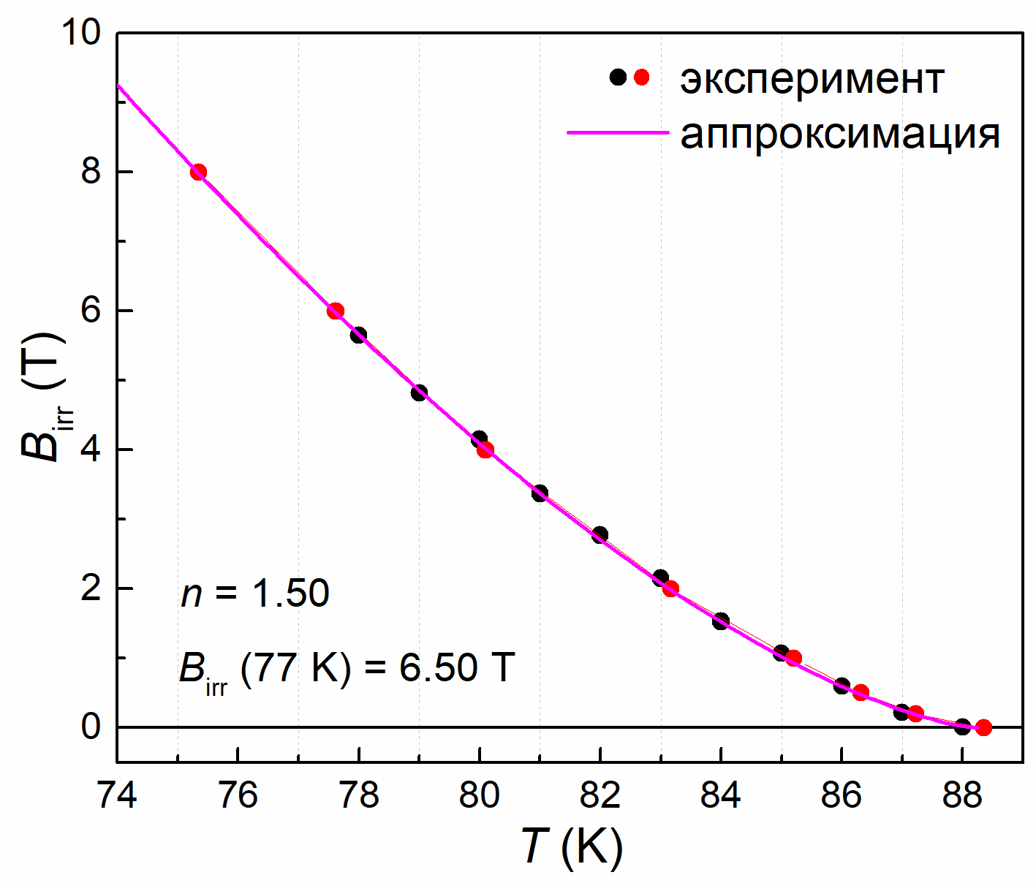
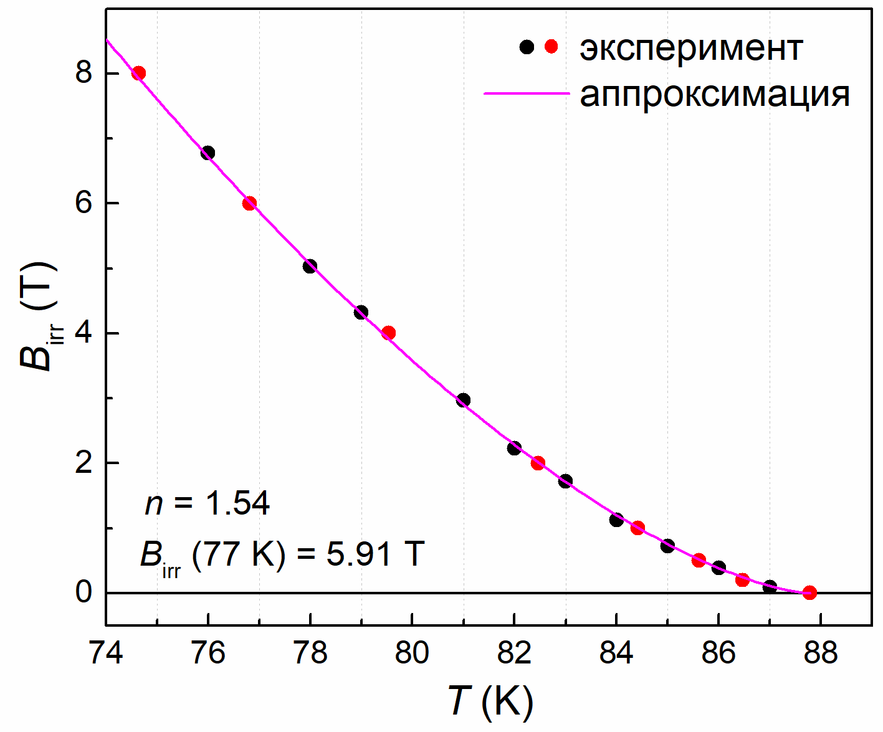
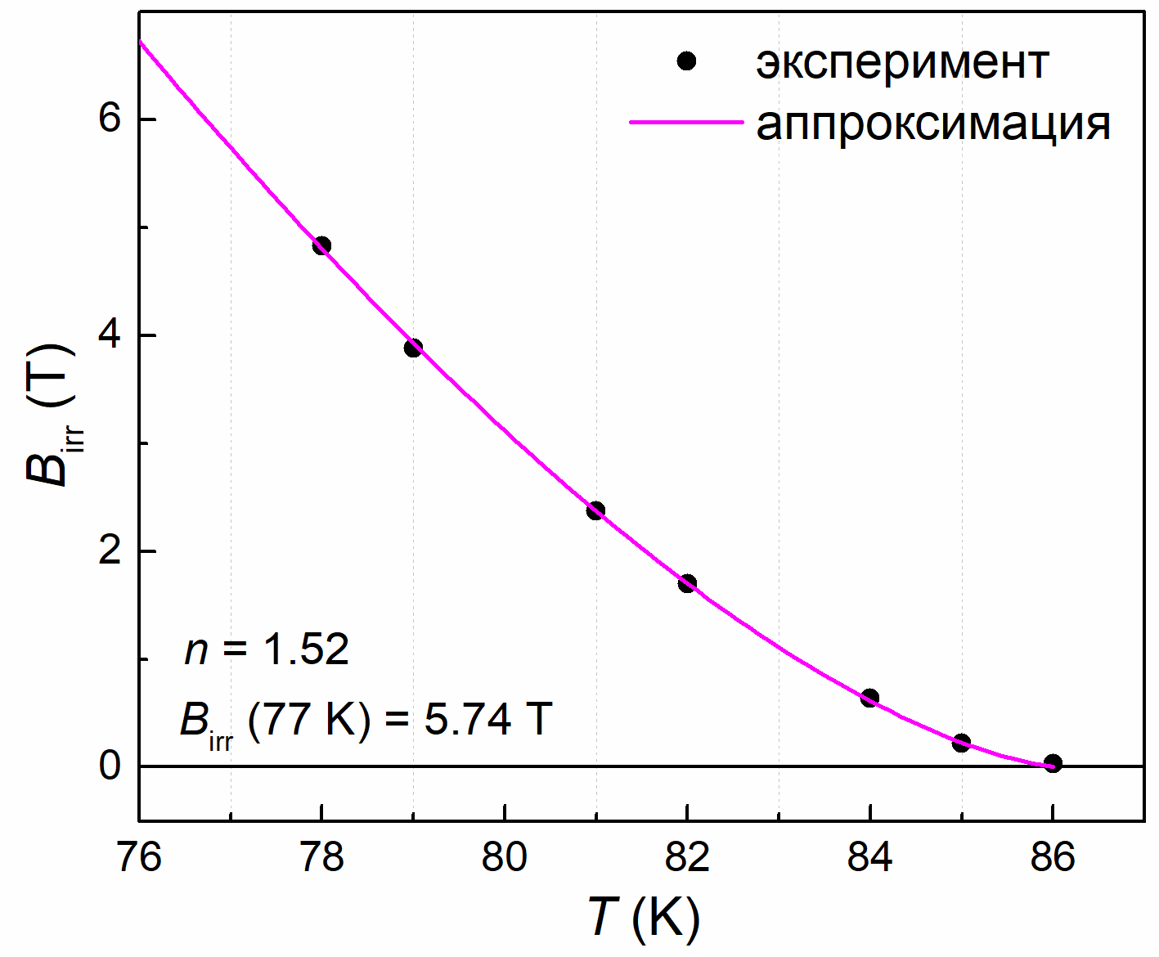
Magnetic Field - Temperature
n-660MeV
n-300MeV
p-300MeV

Slide 12
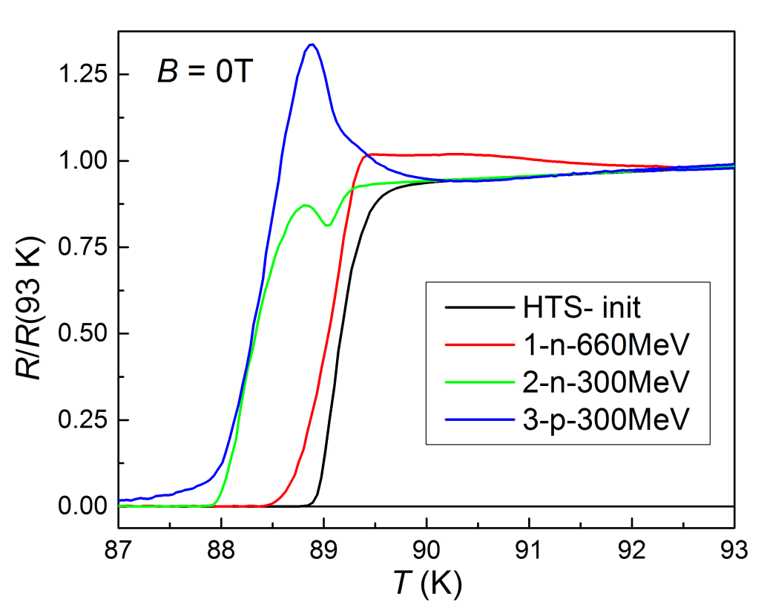
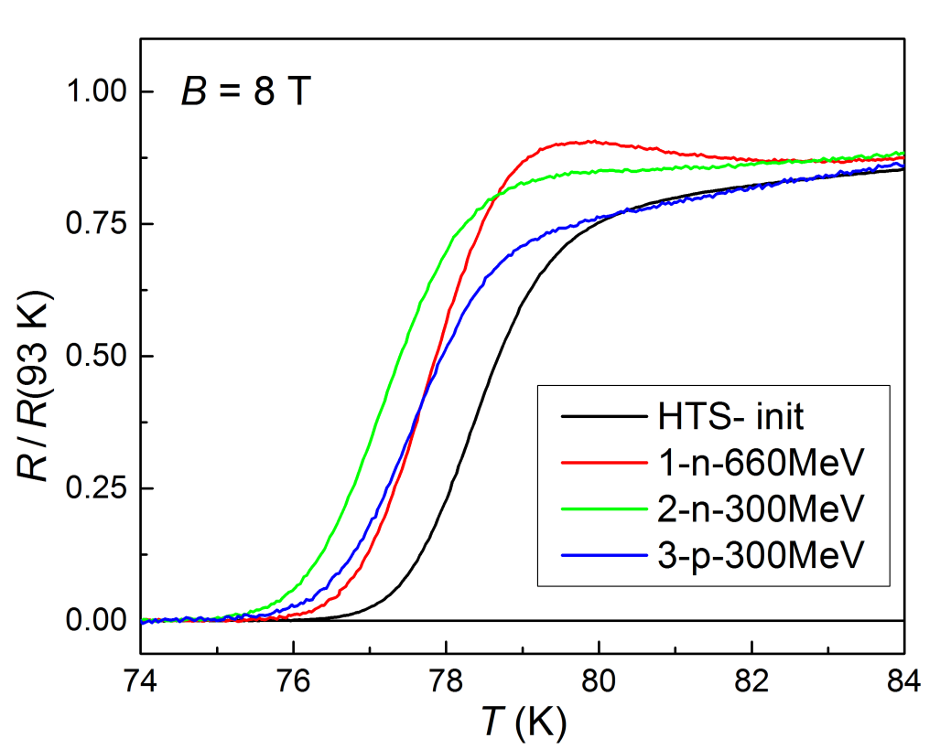
Magnetic Field - Temperature
Fig 6. Temperature dependences of the resistance R(T) of the original and irradiated HTSC tapes in a zero external magnetic field and in a field B = 8 T

Slide 13
Vibrating Sample Magnetometry (VSM) results
Fig 7. Field dependences of magnetization
full-penetration field
Meissner
mixed state

Slide 14
Vibrating Sample Magnetometry (VSM) results
γ = B_{C2 in plane} / B_{C2 perp}
Critical state model
J_{C} = 2ΔM/d
J_{C} (77 K) ~ 2·10⁸ A/cm²
anisotropy ratio
d is thickness of the HTS tape for B oriented along the film
- C. Bean, 1962, 1964
- Y. Kim, 1963
- D. Chen, 1989
every macroscopic region of a sample carries a maximum critical current determined only by the local magnetic field at that region

Slide 15
AC magnetic susceptibility results
J_{C} = 5·B_{P} / π·d
B_{P} (77 K) = 0.16 T
J_{C} (77 K) ~ 2.5·10⁷ A/cm²
χ' = dispersion part of AC susceptibility
(intra-grain critical temperature)
χ'' = absorption part of AC susceptibility
(peak relates to the energy losses of
the inter-granular region)
At the temperature corresponding to the peak position of χ'', the AC magnetic field H_{AC} penetrates into center of the sample and the current induced by the magnetic field flows uniformly throughout the entire sample, and it is equal to the critical current density.

Slide 16
Thank you for attention !

